Slide 1
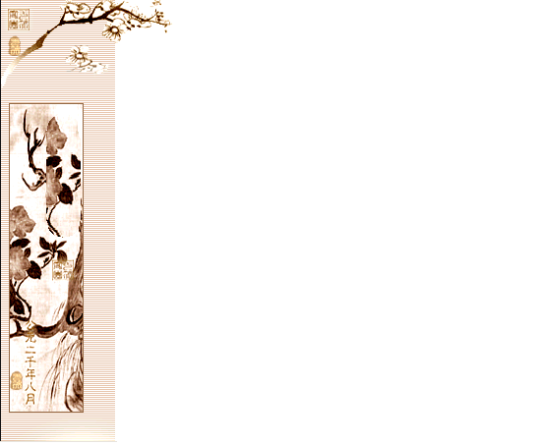
龟 虽 寿
曹 操
神龟虽寿，犹有竟时。
腾蛇乘雾，终为土灰。
老骥伏枥，志在千里；
烈士暮年，壮心不已。
盈缩之期，不但在天；
养怡之福，可得永年。
幸甚至哉，歌以咏志。

Slide 2

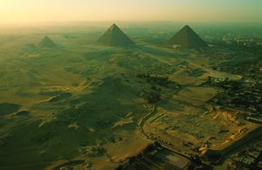
埃及的金字塔

Slide 3
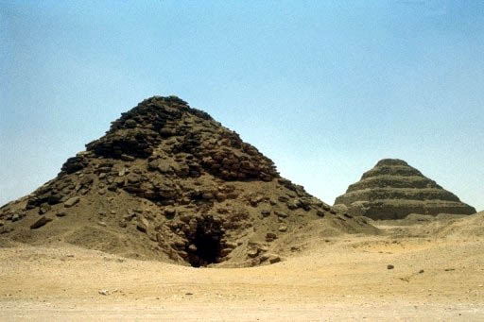
同学们知道四大文明古国吗？
古埃及、印度、巴比伦、中国

Slide 4
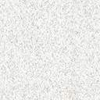
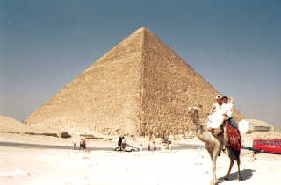
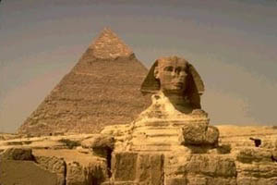
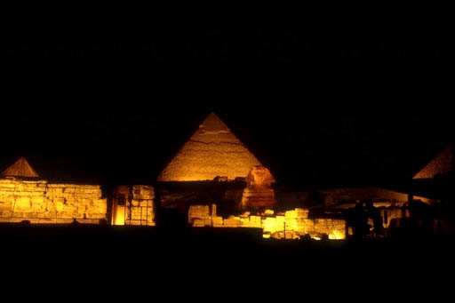

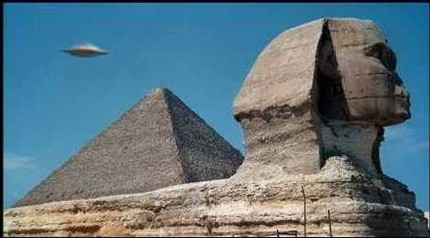
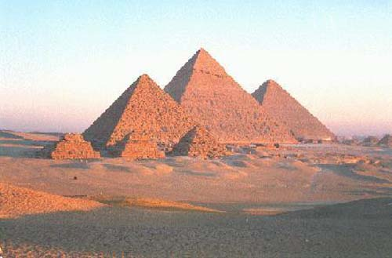

Slide 5
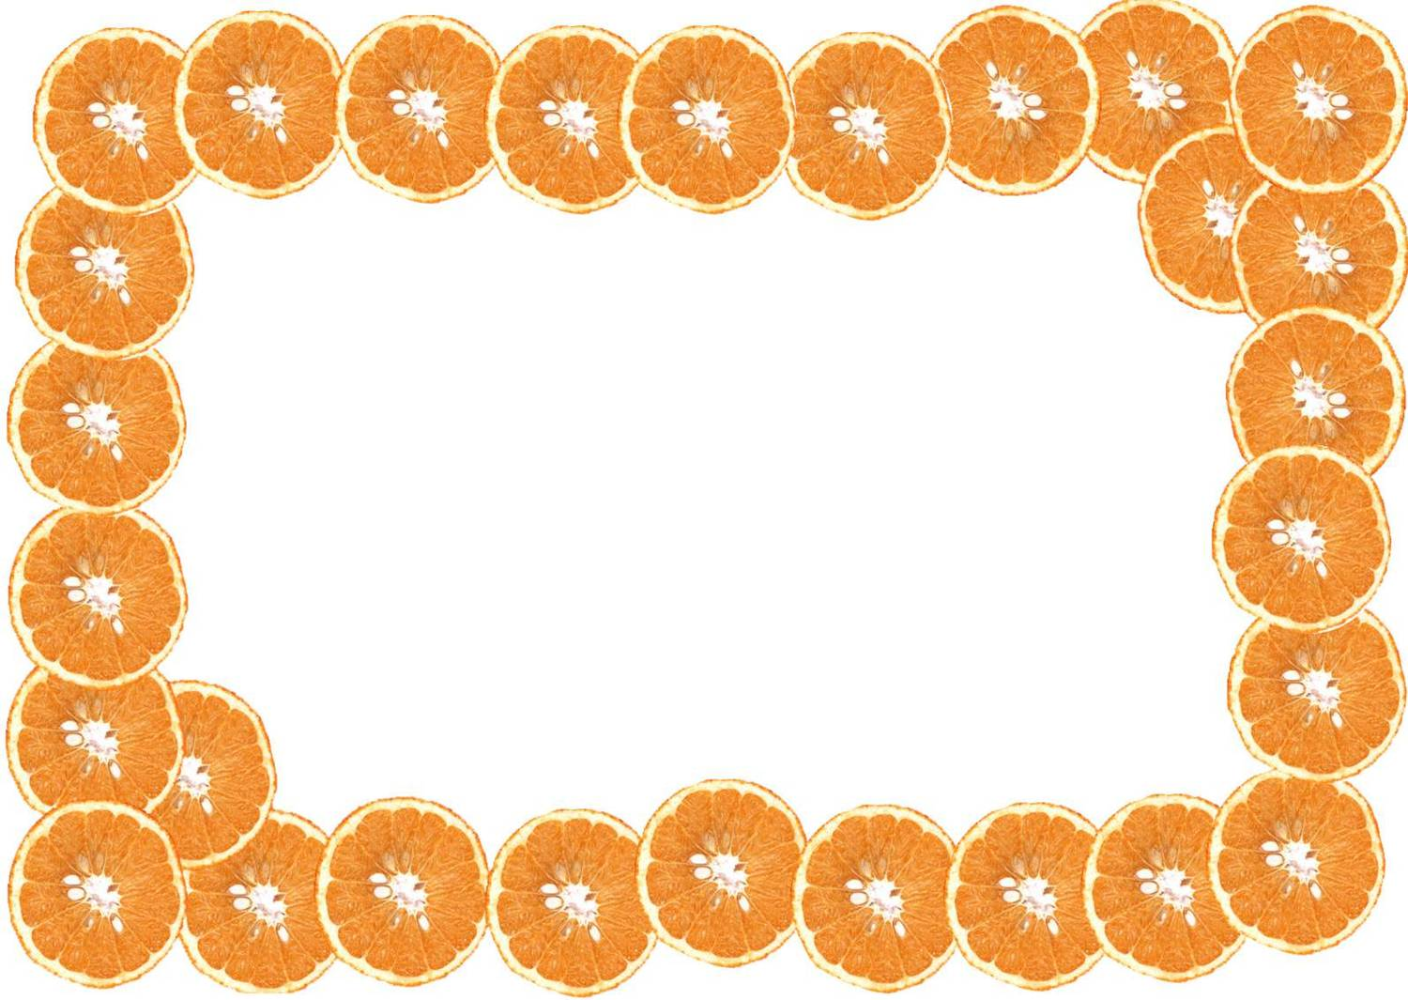
读准字音
zhuī kuò shà qì pù
角锥形 轮廓 摩天大厦 砌成 曝晒
牲畜 木橇 埋葬
Chù qiāo

Slide 6
词语解释
埋葬：掩埋尸体。
轮廓：物体的外缘线条。
精巧：精细巧妙。
结晶：比喻珍贵的成果。
摩天大厦：指高耸人云的大楼。

Slide 7
默读课文，思考：
（1）金宇塔在哪里?
（2）金字塔的外观有什么特点?
（3）金宇塔是如何建造起来的?
（4）为什么叫“金字塔”?
（5）为什么说“金字塔”是埃及的象征，也是古埃及人民智慧的结晶。

Slide 8
分段
第一段(第1自然段)：交代埃及金字塔所处的地理及概貌。
第二段(第2、3自然段)：介绍埃及金字塔的外观和结构的特点。
第三段(第4、5自然段)：介绍这样宏伟而又精巧的金字塔是如何建造
起来的。
第四段(第6自然段)：点明埃及金字塔是埃及的象征和古代埃及人民
智慧的结果。

Slide 14
金字塔高（ ）米多，相当于（ ）层高的摩天大厦。绕金字塔（ ）周，差不多要走（ ）公里的路程。塔身由（ ）万块巨石砌成，这些石块平均每块重（ ）吨。有人估计，如果将这座金字塔的石块铺成一条三分之一米宽的道路，可绕地球一周；如果用火车装运，需要（ ）万个车皮。这些石块磨得很平整，石块与石块之间砌合得很紧密，几千年过去了，这些石块的接缝处连锋利的刀片都插不进去。为了建造这座金字塔，经常有（ ）万人在烈日曝晒下干活儿。全部工程用了整整（ ）年时间。
1、在短文中填上合适的数字。
2、这段话写出了金字塔 特点，作者采用了 、
和 的说明方法。
3、仿照第一句话，写一句话。
宏伟
列数字
作比较
形象描写

Slide 15
巧找联系
彩色电视 异口同声
长途电话 颠倒黑白
冲牛奶 积少成多
大合唱 有声有色
苏州刺绣 遥相呼应
照相底片 水乳交融
零存整取 锦上添花
宇宙火箭上太空 千头万绪
剪不断理还乱 惊天动地

